Slide 1
Visão Computacional
Aula - 04
Curso Ciência da Computação
Prof. Marlon
Notes:
Entered text
Conceito de sinal varia com respeito ao contexto no qual ele está sendo utilizado.
De um ponto de vista geral, um sinal é a manifestação de um fenômeno que pode
ser expresso de forma quantitativa.
Um sinal pode ser representado como uma função de uma ou mais variáveis
independentes e, tipicamente, contém informação acerca da natureza ou
comportamento do fenômeno físico sob consideração. Por exemplo, o sinal de voz
pode ser definido por uma função de uma variável (tempo), enquanto o sinal
correspondente a uma imagem pode ser definido por uma função de duas variáveis
(espaço).
Entered text
Conceito de sinal varia com respeito ao contexto no qual ele esta sendo utilizado.
De um ponto de vista geral, um sinal é a manifestação de um fenomeno que pode
ser expresso de forma quantitativa.
Um sinal pode ser representado como uma funcao de uma ou mais variaveis
independentes e, tipicamente, contem informaçao acerca da natureza ou
comportamento do fenomeno fısico sob consideraçao. Por exemplo, o sinal de voz
pode ser definido por uma funçao de uma variavel (tempo), enquanto o sinal
correspondente a uma imagem pode ser definido por uma funçao de duas variaveis
(espaco).
No domınio temporal, pode-se analisar como as variaçoes do sinal evoluem com o
decorrer do tempo.
Um sinal pode ser contınuo ou discreto:
Em um sinal contınuo, seus estados podem ser definidos em qualquer instante de
tempo, ou seja, sem interrupçao.
Um sinal discreto é definido por um conjunto de valores enumeraveis ou inteiros, cujo
intervalo depende da natureza do sinal.
Sinais podem ainda ser classificados como analogicos ou digitais:
Sinais analogicos podem variar continuamente no tempo.
Um sinal digital pode assumir apenas valores discretos.
Entered text
Conceito de sinal varia com respeito ao contexto no qual ele esta sendo utilizado.
De um ponto de vista geral, um sinal é a manifestação de um fenomeno que pode
ser expresso de forma quantitativa.
Um sinal pode ser representado como uma funcao de uma ou mais variaveis
independentes e, tipicamente, contem informaçao acerca da natureza ou
comportamento do fenomeno fısico sob consideraçao. Por exemplo, o sinal de voz
pode ser definido por uma funçao de uma variavel (tempo), enquanto o sinal
correspondente a uma imagem pode ser definido por uma funçao de duas variaveis
(espaco).
No domınio temporal, pode-se analisar como as variaçoes do sinal evoluem com o
decorrer do tempo.
Um sinal pode ser contınuo ou discreto:
Em um sinal contınuo, seus estados podem ser definidos em qualquer instante de
tempo, ou seja, sem interrupçao.
Um sinal discreto é definido por um conjunto de valores enumeraveis ou inteiros, cujo
intervalo depende da natureza do sinal.
Sinais podem ainda ser classificados como analogicos ou digitais:
Sinais analogicos podem variar continuamente no tempo.
Um sinal digital pode assumir apenas valores discretos.

Slide 2
Pontos e Caminhos

Slide 3
Contexto
Após a identificação dos pontos de interesse e extração do vetor característico em volta dos pontos de interesse é necessário determinar a correspondência (matching)
O segundo passo é determinar algoritmo a ser utilizado para mensurar essa correspondência
Exemplo, Distância Euclidiana ou descritores característicos

Slide 4
Descritores Característicos
Descritores de característica codificam informações desejada em uma série de números
Essa informação é utilizada para comparar dois vetores ou determinar o percentual de semelhança.
Os descritores podem ser definidos como Local ou Global
Local - próximo ao ponto de interesse
Global - a imagem toda, neste caso, utiliza-se todos os pontos de interesse

Slide 5
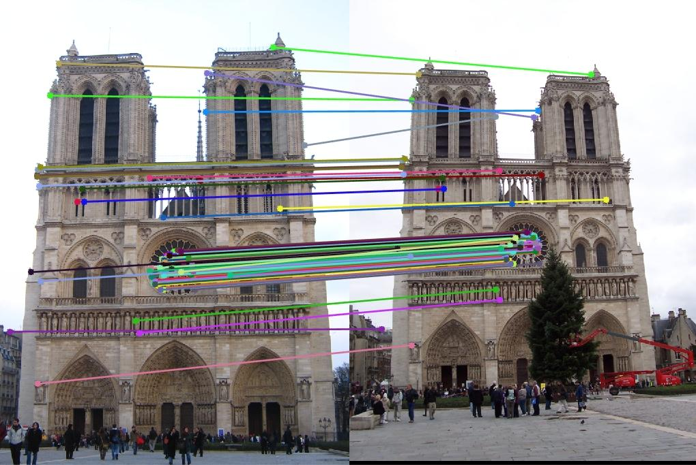

Slide 6
Algoritmos
Comparação por Força Bruta
Comparação FLANN (Fast Library for Approximate Nearest Neighbors)
Sequência
Encontre um conjunto de pontos-chave distintos
Defina uma região ao redor de cada ponto-chave
Extraia e normalize o conteúdo da região
Calcule um descritor local da região normalizada
Combine descritores locais

Slide 7
Tarefa 01 - 1 Bim
Monte um algoritmo de força bruta para comparar os pontos de interesse de entre imagens
Referência
https://docs.opencv.org/3.0-beta/doc/py_tutorials/py_feature2d/py_matcher/py_matcher.html#matcher

Slide 8
Obrigado 😊

